Slide 1

COMERCIALIZACIÓN DE AFORE INBURSA
Julio de 2010

Slide 2


INTRODUCCIÓN
Como todos sabemos, en Julio de 1997, el IMSS adoptó un Sistema de Capitalización Individual para de esta manera garantizar el pago de las Pensiones de los Trabajadores afiliados a ese Instituto.
AFORE
CUENTA
INDIVIDUAL
Esto trajo como necesidad, la creación de Cuentas Individuales en las que se acumularían los recursos con los que los Trabajadores se pensionarán. Cuentas Individuales que a su vez serán administradas por las Afores, y los recursos de Dichas Cuentas Individuales serán invertidos en las Siefores.
Por ello, es preciso elegir inteligentemente la Afore (y Siefore) adecuadas.
1

Slide 3


INTRODUCCIÓN (2)
Actualmente, la Autoridad (La CONSAR) ha establecido una serie de restricciones en cuanto a la posibilidad de un trabajador de cambiar sus recursos a otra Afore, y sobre todo, en cuanto al Régimen de inversión de las mismas Siefores, para cuidar y preservar el poder adquisitivo de los recursos de los mismos trabajadores.
Por ello, El mayor Incremento en el Saldo de un Trabajador viene a convertirse en el factor determinante para elegir una Afore. Así que un trabajador debe considerar todos los factores que inciden en el incremento del saldo de tu Cuenta Individual, como son: Rendimientos, comisiones, solidez financiera, experiencia, estabilidad, etc.

Slide 4
Las Minusvalías 2008 y 2009, comparativo de Rendimientos

Slide 5
Las Minusvalías 2008 y 2009, comparativo de Rendimientos
Regresar D - 26

Slide 6
Las Minusvalías 2008 y 2009, comparativo de Rendimientos
Regresar D - 26

Slide 7
Las Minusvalías 2008 y 2009, comparativo de Rendimientos
Regresar D - 26

Slide 8
Las Minusvalías 2008 y 2009, comparativo de Rendimientos
Regresar D - 26

Slide 9
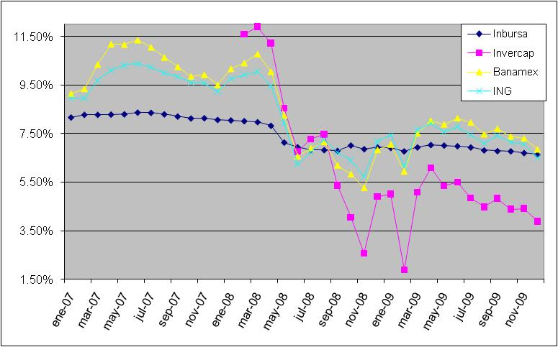
Las Minusvalías 2007 - 2009, comparativo de Rendimientos

Slide 10
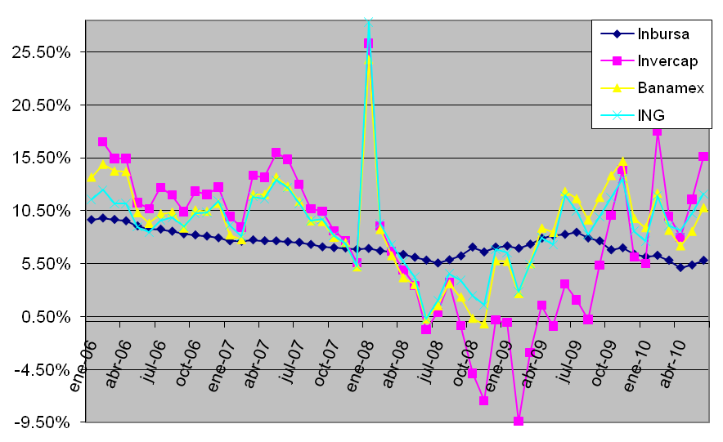
Comparativo de Rendimientos en forma anual 2006 - 2010
Se muestra el Rendimiento anual de la SB-_, no el promedio de los últimos 3 años.
Regresar a D - “Eficiencia”

Slide 11
Participación de las Afore´s en el Mercado

Slide 12
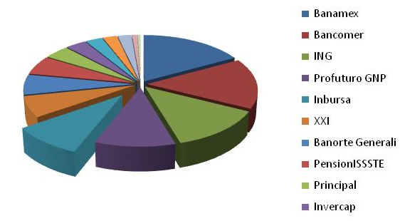
Participación de las Afore´s en el Mercado
Recursos Administrados por las Afores
El mercado está concentrado en solo 5 Afores, quienes representan 65% del total.

Slide 13
Afore Inbursa es ESTABLE
Ver comparativos históricos con otras Afores del último año, los últimos 3 años, y los últimos 10 años/1997 en adelante
Ver Gráficas SB – 2/5

Slide 14
Evaluación Fitch
Fitch México, S.A. de C.V., es una organización enfocada esencialmente a prestar
servicios de calificación financiera de diverso orden.
ADMINISTRADORA | SB 1 | SB 2 | SB 3 | SB 4 | SB 5
AFORE AFIRME BAJIO | AAA/1p(mex) F | AAA/3p(mex) F | AAA/3p(mex) F | AA+/3p(mex) F | AA+/3p(mex) F
AFORE BANAMEX | AAA/2p(mex) F | AAA/3p(mex) F | AA+/3p(mex) F | AAA/3p(mex) F | AA+/3p(mex) F
AFORE BANCOMER | AAA/3p(mex) F | AAA/3p(mex) F | AAA/1p(mex) F | AAA/4p(mex) F | AAA/4p(mex) F
AFORE BANORTE GENERA | AAA/3p(mex) F | AAA/3p(mex) F | AAA/4p(mex) F | AAA/4p(mex) F | AA+/4p(mex) F
AFORE COPPEL | AAA/2p(mex) F | AAA/2p(mex) F | AAA/2p(mex) F | AAA/2p(mex) F | AA+/2p(mex) F
HSBC AFORE | AAA/2p(mex) F | AAA/3p(mex) F | AAA/3p(mex) F | AAA/3p(mex) F | AA+/3p(mex) F
AFORE INBURSA | AAA/1p(mex) F | AAA/2p(mex) F | AAA/2p(mex) F | AAA/2p(mex) F | AA/2p(mex) F
ING AFORE | AAA/1p(mex) F | AAA/2p(mex) F | AAA/3p(mex) F | AAA/3p(mex) F | AAA/3p(mex) F
AFORE INVERCAP | AAA/2p(mex) F | AA+/3p(mex) F | AA+/4p(mex) F | AA+/4p(mex) F | AA/4p(mex) F
METLIFE AFORE | AAA/2p(mex) F | AAA/3p(mex) F | AAA/2p(mex) F | AA+/3p(mex) F | AA+/4p(mex) F
PRINCIPAL AFORE | AAA/3p(mex) F | AAA/3p(mex) F | AAA/3p(mex) F | AAA/3p(mex) F | AAA/4p(mex) F
PROFUTURO GNP AFORE | AAA/3p(mex) F | AAA/3p(mex) F | AAA/2p(mex) F | A+/4p(mex) F | AAA/3p(mex) F
AFORE XXI | AAA/3p(mex) F | AAA/3p(mex) F | AAA/3p(mex) F | AAA/3p(mex) F | AAA/3p(mex) F
EN INBURSA
CONTAMOS
CON LAS MEJORES
CALIFICACIONES
AAA(mex)El nivel de calidad de los activos y administración de la Siefore, que se desprende de la evaluación de factores que incluyen: calidad y diversificación de los activos del portafolio, fuerzas y debilidades de la administración, capacidad operativa y consistencia en las estrategias de inversión es sobresaliente, en relación a otras Siefores.
1p(mex) La sensibilidad de esta Siefore a condiciones cambiantes en los factores de mercado es extremadamente baja, en
relación a otras Siefores.
2p(mex) La sensibilidad de esta Siefore a condiciones cambiantes en los factores de mercado es baja, en relación a otras
Siefores.

Slide 15
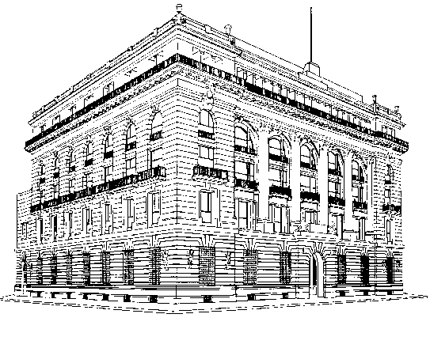

Recomendaciones del BM sobre Inversiones
“Cuando las reglas son inciertas, las decisiones de inversión de largo plazo se dificultan y los gestores de las carteras pueden volverse más conservadores. En todo caso, conviene evaluar si es posible adoptar medidas de riesgo más robustas que sean menos susceptibles de ser revisadas.”
Reporte sobre el Sistema Financiero , pag. 163, Banco de México, julio 2009.

Slide 16
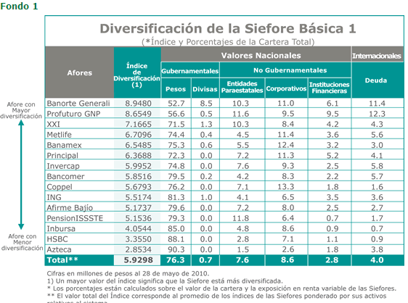
Bajos Índices de Riesgo (Diversificación de las Carteras SB-1)
En contraste, otras Afores están invirtiendo en Instrumentos cuyo comportamiento futuro es incierto, como Instrumentos Internacionales de Deuda, (ver cuales)
Inbursa tiene CERO inversión en Divisas y el menor Índice de Inversión en Instrumentos internacionales (0.7)

Slide 17
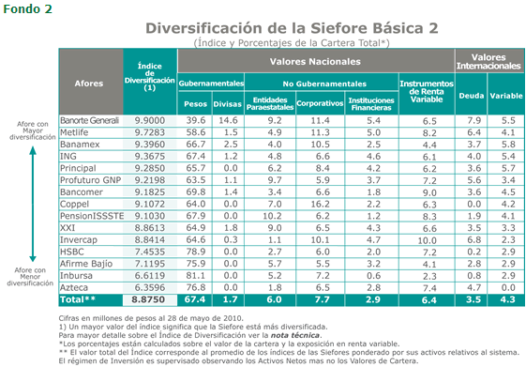
Bajos Índices de Riesgo (Diversificación de las Carteras SB-2)
34.5%
20.2%
16.4%
16.7%
15.5%
17.3%
18.5%
10.5%
14.3%
15.2%
19.4%
10.3%
9.8%
6%
12.1%
Los instrumentos en divisas, aún los gubernamentales representan un cierto grado de riesgo por que las paridades han sido muy volátiles, ejemplo: El Dólar, que llegó a alcanzar precios de $14.00 y más en 2008 y hoy tiene un regreso en su precio
Además, a partir de la SB-2 a la SB-5, ya se está invirtiendo en Renta Variable, tanto nacional como internacional, y reforzamos ser la Afore con mayor certidumbre en escenarios volátiles a futuro.
El RI de la CONSAR permite un máximo del 15% en RV para este tipo de Siefore

Slide 18
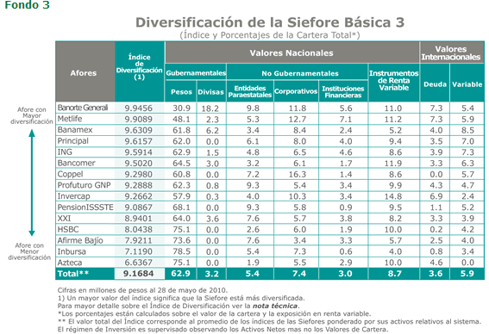
Bajos Índices de Riesgo (Diversificación de las Carteras SB-3)
41.9%
26.7%
23.9%
19.9%
21.3%
24.5%
14.3%
19.7%
24.4%
15.8%
19.0%
14.4%
12.2%
8.2%
14.6%
El monto máximo en Rv permitido para este tipo de Siefore es el 20%

Slide 19

Bajos índices de Riesgo (Diversificación de las Carteras SB-4)
45.5%
31.5%
25.4%
26%
30.8%
30%
18%
22.4%
18.3%
21.3%
26.1%
17%
18.1%
9.4%
11.8%
El monto máximo en RV permitido para este tipo de Siefore es el 25%

Slide 20
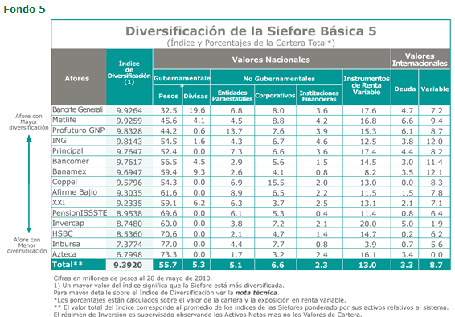
Bajos índices de Riesgo (Diversificación de las Carteras SB-5)
49.1%
36.9%
30.7%
29.9%
30%
33.4%
33.1%
21.3%
20.8%
28.5%
18.6%226.9%
21.1%
10.2%
19.5%
El monto máximo en RV permitido para este tipo de Siefore es el 30%

Slide 21
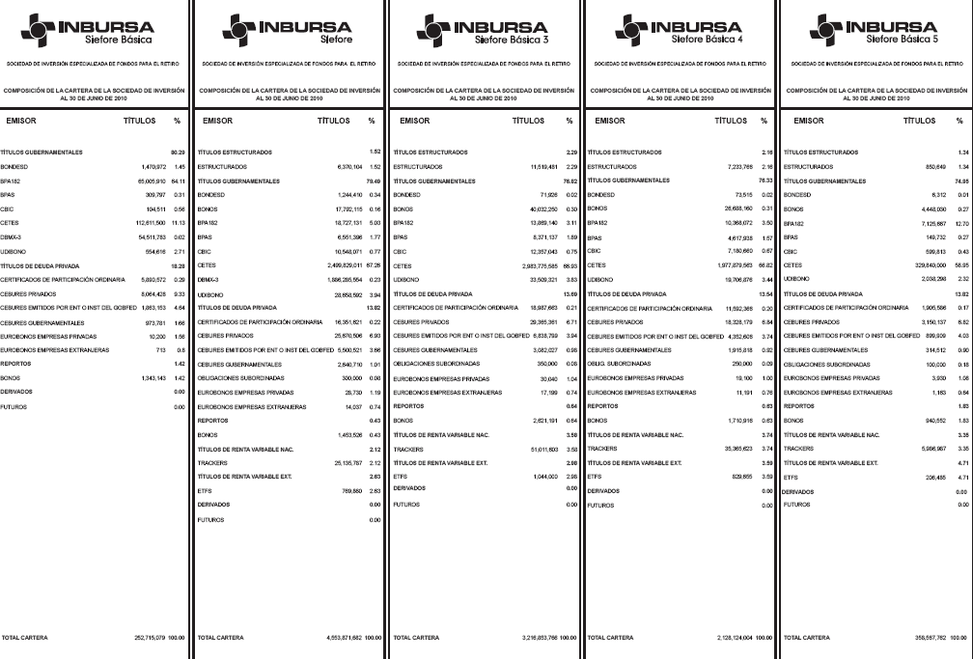
Bajos Índices de Riesgo – Composición de la Cartera)

Slide 22
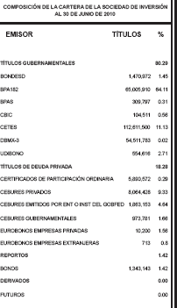
Bajos Índices de Riesgo
Composición de la Cartera SB-1
Resaltar el tipo de instrumentos que se utilizan para demostrar la estabilidad de la cartera.
Regresar D - 50

Slide 23
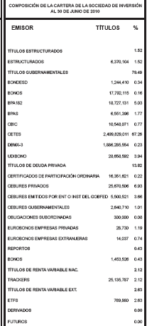
Bajos Índices de Riesgo
Composición de la Cartera SB-2)
Regresar D - 50

Slide 24
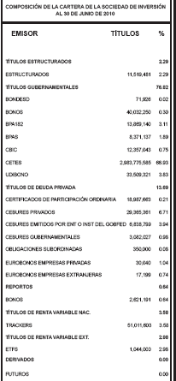
Bajos Índices de Riesgo
Composición de la Cartera SB-3)
Regresar D - 50

Slide 25
La Medición del Riesgo (El VaR)
El VaR (Valor en Riesgo) nos sirve para saber que tan propensas se encuentran las administradoras de tener una minusvalía.
El Valor en Riesgo conocido como VaR, es una herramienta estadística que fortalece la administración de riesgos financieros de los portafolios de inversión. Dicha herramienta, conjuntamente con otras medidas forma parte de la regulación financiera de las Siefores y sirve para controlar la sensibilidad del portafolios a cambios en las variables financieras como las tasas de interés y el tipo de cambio entre otras.
VaR

Slide 26
Comparativo VaR en todas las Siefores
AFORE | Siefore Básica 1 | Siefore Básica 2 | Siefore Básica 3 | Siefore Básica 4 | Siefore Básica 5
Límite | 0.60 | 1.00 | 1.30 | 1.60 | 2.00
Afirme Bajío | 0.33 | 0.76 | 0.75 | 0.96 | 1.10
Azteca | 0.35 | 0.69 | 0.88 | 0.95 | 1.03
Banamex | 0.38 | 0.86 | 1.06 | 1.24 | 1.57
Bancomer | 0.39 | 0.88 | 1.11 | 1.34 | 1.66
Banorte Generali | 0.39 | 0.80 | 0.98 | 1.21 | 1.48
Coppel | 0.32 | 0.75 | 0.86 | 0.99 | 1.14
HSBC | 0.41 | 0.77 | 1.00 | 1.13 | 1.26
Inbursa | 0.07 | 0.15 | 0.21 | 0.24 | 0.28
ING | 0.50 | 0.94 | 1.13 | 1.47 | 1.67
Invercap | 0.54 | 0.95 | 1.25 | 1.55 | 1.75
Metlife | 0.39 | 0.92 | 1.16 | 1.39 | 1.57
Principal | 0.41 | 0.82 | 0.99 | 1.09 | 1.25
Profuturo GNP | 0.37 | 0.76 | 0.94 | 1.10 | 1.38
XXI | 0.39 | 0.87 | 1.06 | 1.29 | 1.56
Sistema | 0.36 | 0.76 | 0.96 | 1.19 | 1.43
Valor en Riesgo (VaR) de las Siefores
(Porcentajes al cierre de abril de 2010)

Slide 27
Equivalencia de Riesgo asumido con relación al VaR
El indicador más cercano al Índice VaR máximo permitido, expone a un mayor Riesgo.

Slide 28
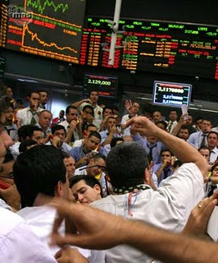
Plazo Promedio Ponderado (PPP)
Nos indica el promedio en días al que se invierten los recursos de las Siefores, la reacción ante la volatilidad de los mercados dependerá del mismo .
Una cartera con un Plazo Promedio Ponderado bajo, es una cartera que utiliza instrumentos que vencen rápidamente, lo que permite tener alta liquidez, y reaccionar más oportunamente ante las fluctuaciones de los mercados.
¡EN INBURSA NOS PREOCUPAMOS POR LA SEGURIDAD Y LOS RECURSOS DEL TRABAJADOR!

Slide 29
Comparativo Plazo Promedio Ponderado todas las Siefores
Plazo Promedio Ponderado (PPP) de las Siefores
(Días al cierre de abril de 2010)

Slide 30
Eficiencia
La CONSAR ha asignado las cuentas de trabajadores que no han elegido Afore, a las que han sido más eficientes, utilizando para ello diversos criterios.
Casi en general, el criterio para definir la eficiencia de una Administradora, ha sido su capacidad de generar un mayor saldo acumulado en las cuentas individuales de los trabajadores.
Inbursa es la Administradora que ha recibido el mayor número de cuentas asignadas.

Slide 31
Mejores Comisiones Históricas

Slide 32
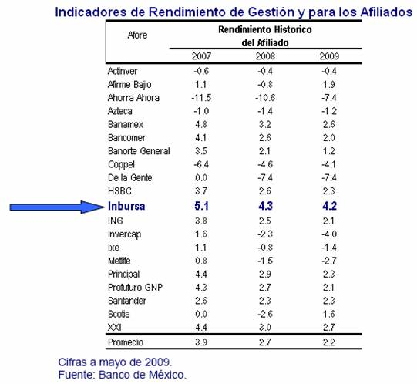

Mejores Rendimientos Históricos
El mejor Rendimiento Histórico del Afiliado según Banco de México (BANXICO)
http://www.banxico.org.mx/
¡ Es más importante ser el mejor Históricamente que el
mejor en los últimos 36 meses !

Slide 33
Evaluación Fitch
Fitch México, S.A. de C.V., es una organización enfocada esencialmente a prestar
servicios de calificación financiera de diverso orden.
ADMINISTRADORA | SB 1 | SB 2 | SB 3 | SB 4 | SB 5
AFORE AFIRME BAJIO | AAA/1p(mex) F | AAA/3p(mex) F | AAA/3p(mex) F | AA+/3p(mex) F | AA+/3p(mex) F
AFORE BANAMEX | AAA/2p(mex) F | AAA/3p(mex) F | AA+/3p(mex) F | AAA/3p(mex) F | AA+/3p(mex) F
AFORE BANCOMER | AAA/3p(mex) F | AAA/3p(mex) F | AAA/1p(mex) F | AAA/4p(mex) F | AAA/4p(mex) F
AFORE BANORTE GENERA | AAA/3p(mex) F | AAA/3p(mex) F | AAA/4p(mex) F | AAA/4p(mex) F | AA+/4p(mex) F
AFORE COPPEL | AAA/2p(mex) F | AAA/2p(mex) F | AAA/2p(mex) F | AAA/2p(mex) F | AA+/2p(mex) F
HSBC AFORE | AAA/2p(mex) F | AAA/3p(mex) F | AAA/3p(mex) F | AAA/3p(mex) F | AA+/3p(mex) F
AFORE INBURSA | AAA/1p(mex) F | AAA/2p(mex) F | AAA/2p(mex) F | AAA/2p(mex) F | AA/2p(mex) F
ING AFORE | AAA/1p(mex) F | AAA/2p(mex) F | AAA/3p(mex) F | AAA/3p(mex) F | AAA/3p(mex) F
AFORE INVERCAP | AAA/2p(mex) F | AA+/3p(mex) F | AA+/4p(mex) F | AA+/4p(mex) F | AA/4p(mex) F
METLIFE AFORE | AAA/2p(mex) F | AAA/3p(mex) F | AAA/2p(mex) F | AA+/3p(mex) F | AA+/4p(mex) F
PRINCIPAL AFORE | AAA/3p(mex) F | AAA/3p(mex) F | AAA/3p(mex) F | AAA/3p(mex) F | AAA/4p(mex) F
PROFUTURO GNP AFORE | AAA/3p(mex) F | AAA/3p(mex) F | AAA/2p(mex) F | A+/4p(mex) F | AAA/3p(mex) F
AFORE XXI | AAA/3p(mex) F | AAA/3p(mex) F | AAA/3p(mex) F | AAA/3p(mex) F | AAA/3p(mex) F
EN INBURSA
CONTAMOS
CON LAS MEJORES
CALIFICACIONES
AAA(mex)El nivel de calidad de los activos y administración de la Siefore, que se desprende de la evaluación de factores que incluyen: calidad y diversificación de los activos del portafolio, fuerzas y debilidades de la administración, capacidad operativa y consistencia en las estrategias de inversión es sobresaliente, en relación a otras Siefores.
1p(mex) La sensibilidad de esta Siefore a condiciones cambiantes en los factores de mercado es extremadamente baja, en
relación a otras Siefores.
2p(mex) La sensibilidad de esta Siefore a condiciones cambiantes en los factores de mercado es baja, en relación a otras
Siefores.

Slide 34
Experiencia de Afore Inbursa
Ocupamos el 5° lugar en Cuentas Administradas

Slide 35

FONDO ADMINISTRADO POR LAS AFORES
De acuerdo a las estadísticas de la CONSAR nos ubicamos en el 5 lugar
en administrar el total de los fondos de los trabajadores
http://www.consar.gob.mx/

Slide 36
FIN
FIN

